Slide 1
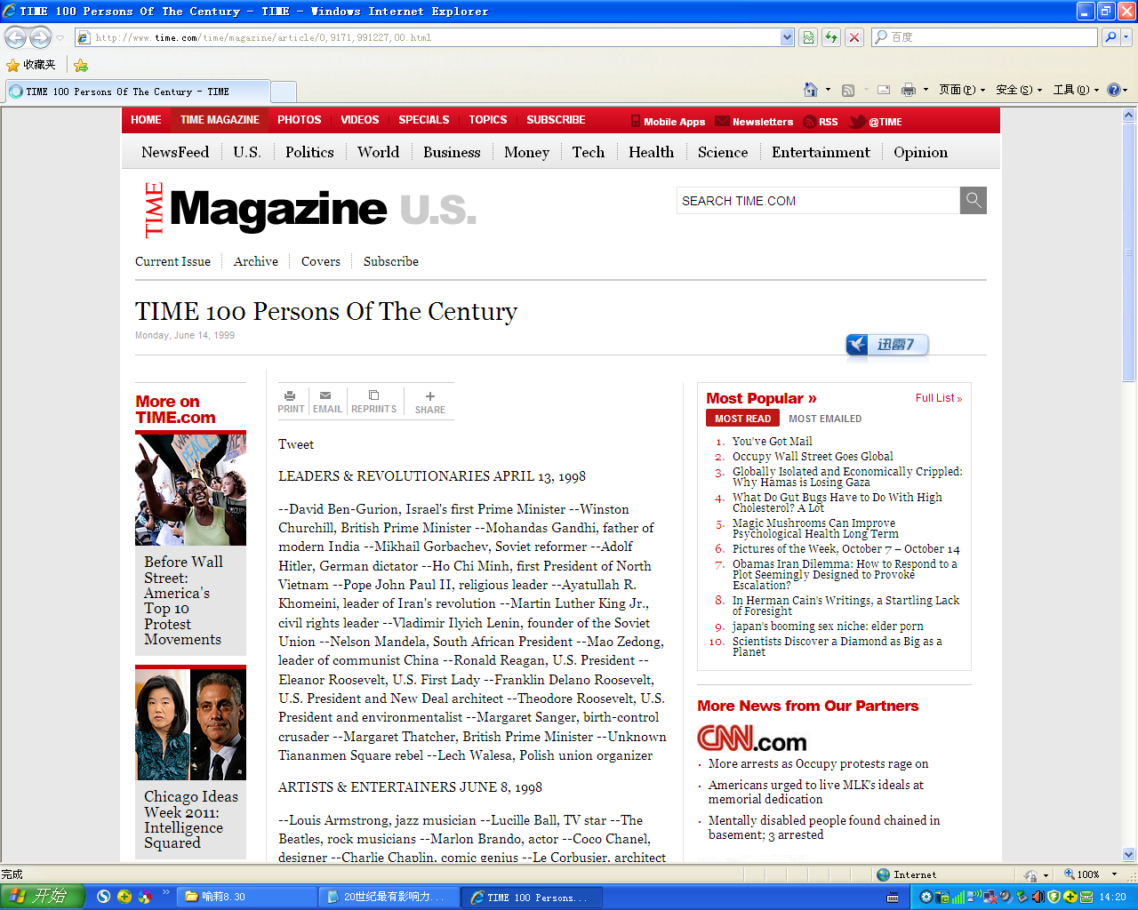

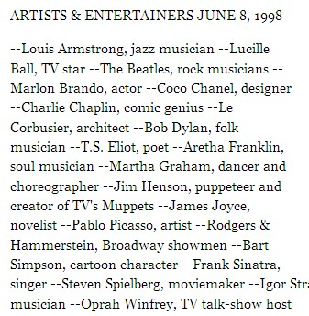
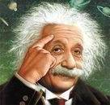
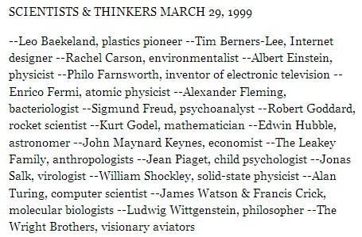

Slide 2
“你的电影《摩登时代》，世上人人都能看懂。你会是个伟人的。”
“我更加钦佩你。‘相对论’世上没人能懂，但你已是一个伟人了。”

Slide 3
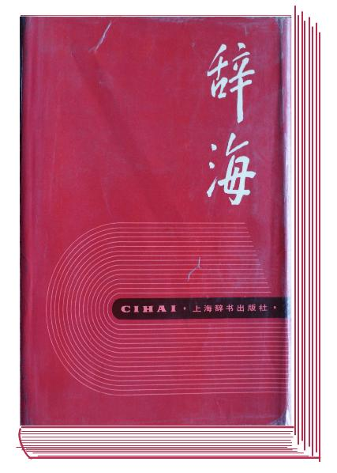
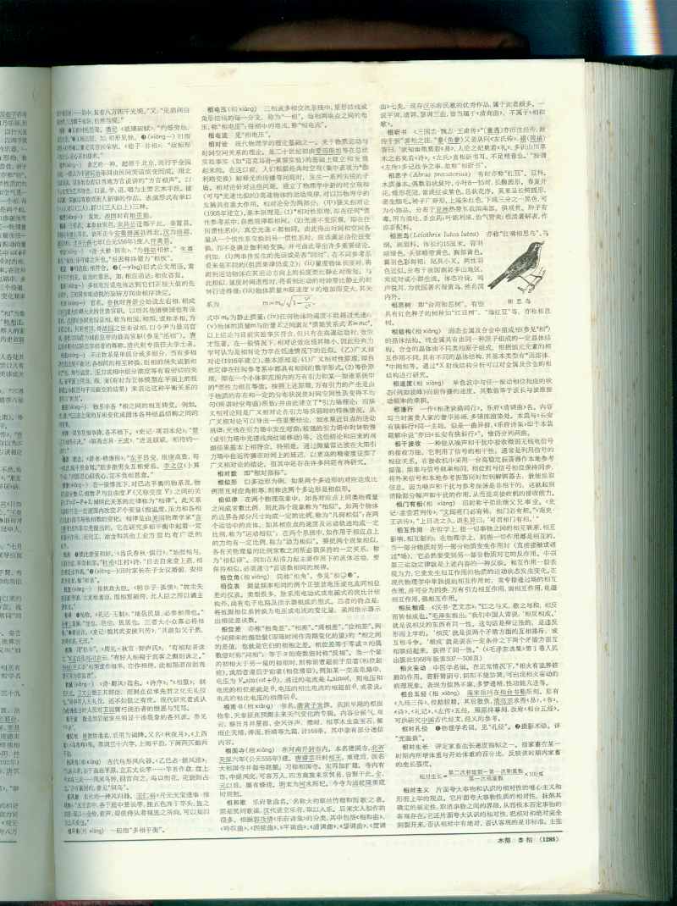
相对论：关于时间、空间与物质运动
关系的理论，是一种新的时空观！
1286

Slide 4
思考:
“将你和你的朋友关在一艘封闭的船舱里, 请你设计一个力学实验来判定船是静止还是做匀速直线运动！(器材不限)”

Slide 5
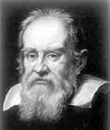
§20-1 力学相对性原理 伽利略变换
一、力学相对性原理
伽利略（1632年）
力学规律在所有惯性系中
都具有相同的形式。
Galileo
（1564─1642）
惯性系：
牛顿运动定律在其中有效的参考系，且 。
自由落体实验、单摆实验、立定跳远等
相同的形式：相同的数学表达式。

Slide 6
二、伽利略变换
事件
：空间的一点 时间的一瞬
（时空点）
(静)系:
y
y´
p
(动)系:
x´
O
O´
x
点重合
t
=
t
'
=
0，
'
o,
o
z
约定系统
z´
事件p：S系：p (x,y,z,t)
S´系： p (x´,y´, z´,t´ )

Slide 7
y
y´
p
O
O´
正变换
x
x´
z
z´
逆变换
经典力学认为：时间与空间无关是独立的
质量是不变量
力学相对性原理

Slide 8
三、经典力学的时空观
参考系变换下的不变量叫绝对量，改变量叫相对量。
1. 同时性是绝对的
y
y′
x′
O
O′
x
2. 时间间隔的测量是绝对的
S系：
S'系：

Slide 9
3. 空间间隔的测量是绝对的
长度：空间两点间距离
y
y′
x x′
O
O′
S系：
S'系：
运动时必须两点同时测量
y’
x’
O

Slide 10
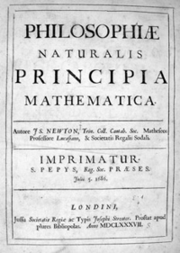
1687年，牛顿在《自然哲学的数学原理》一书中对时间和空间作如下表述 ：
绝对的、真实的、纯数学的时间，就其自身和其本性而言，是永远均匀流动的，不依赖于任何外界事物。
绝对的空间，就其本性而言，是与外界事物无关而永远是相同和不动的。
《自然哲学的数学原理》
时间、空间都是绝对的，并且独立于运动之外。

Slide 11
例：一小车以速度 沿X轴运动，人在小车上打开手电筒，灯光在小车中（S’系）以光速C传播，则地面的人（S系）测得的光速为多大？
解：由
地面上的人测得的光速为
可见在伽利略变换下光速是没有限度的

Slide 12
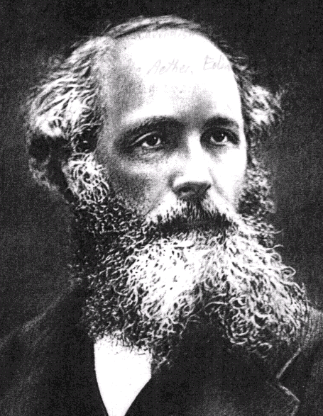
四、经典理论的困难
1、矛盾的产生
1865年 麦克斯韦建立电磁场理论
波动微分方程：
Maxwell
(1831—1879)
光速(常量)：

Slide 13
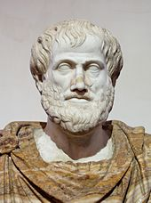
2、以太假说
以太（Ether）：
古希腊，由亚里士多德提出。
亚里士多德
(前384年─前322年)
整个宇宙空间都充满着以太这种绝对静止的特殊媒质，光就是靠这种媒质来传播！
以太参考系就是宇宙中的绝对参考系，光只在以太参考系中速度为c。

Slide 14
3、迈克尔逊—莫雷实验
静系(以太参考系):
光对以太速度为
2
v
c
2
c
动系(地球参考系):
地球对以太速度
s
c
+
v
c
v
光对地球的速度为
2
v
2
c
验证思路：
光对地球的相对运动符合上述规律，则以太存在。

Slide 15


静系(以太参考系):
光对以太速度为
迈克尔逊干涉仪
M2
动系(地球参考系):
地球对以太速度
相对速率
②
M1
①
光对地球的速度为
G
s
玻片
由于①②存在时间差， 产生光程差和干涉条纹！
目镜
观察记录
干涉条纹
地球

Slide 16
G M1 G
迈克尔逊干涉仪
底盘
s
相对速率
M2
相对速率
G M2 G
臂长
玻片
2
2
2
c
2
v
c
c
v
2
l
M1
11 m
t
=
λ =
G
+
2
观察记录
干涉条纹
v
c
2
−
v
2
590 nm
G
c
c
v
s
c
c
v
M2
玻片
2
c
+
v
移动条数:
2
光程差:
总光程差 :
v
v
底盘
2
2
M1
观察记录
干涉条纹
地球

Slide 17
代入数据：
（光源为纳光灯， 取地球绕太阳公转速度）
理论计算：
条，
仪器可测量精度:0.01条
实验结果：
经过不同季节、不同时间、不同地点的反复观测，都没有发现预期的条纹移动。
结论：以太找不到,以太不存在！

Slide 18
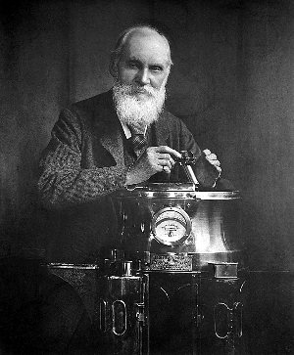
开尔文: （1900年）
迈克尔逊-莫雷实验是漂浮在物理学晴朗天空的一朵乌云。
Kelvin
（1824—1907）

Slide 19
麦克斯韦电磁场理论
光速在各系中相等
力学相对性原理
矛 盾
伽利略变换
牛顿的经典时空观

Slide 20
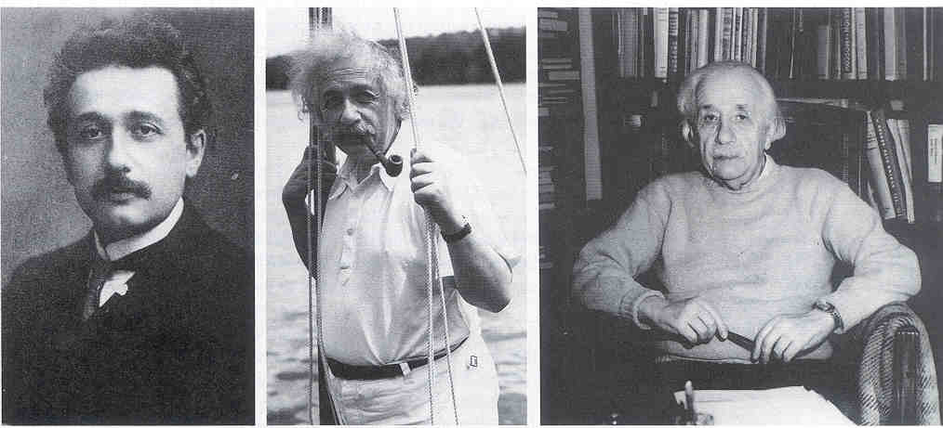
伽利略变换必须修正
Einstein
（1879─1955）

Slide 21
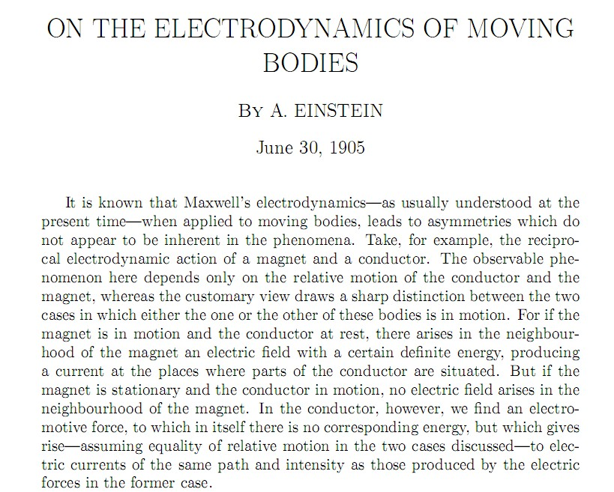
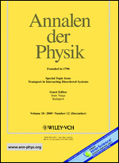
§20-2 狭义相对论的基本原理 洛仑兹变换
一、狭义相对论基本原理

Slide 22
一、狭义相对论基本原理
1、相对性原理：
物理规律在所有惯性系中都具有
相同的形式。
2、光速不变原理：
在所有惯性系中，真空光速恒为c。

Slide 23
说明：
(1) 狭义相对性原理是力学相对性原理的发展
力学规律在所有惯性系中都具有相同的形式。
物理规律在所有惯性系中都具有相同的形式。
(2) 光速与方向无关，与光源的运动无关。
所有的惯性系都是等价的，而不存在特殊的绝对静止的参考系，这就否认了以太的存在，所以在迈克尔逊—莫雷实验中也就不可能发现条纹的移动。而实验的零结果又刚好与光速不变原理相吻合。
(3) 相对论基本原理很好地解释了迈克尔逊-
莫雷实验

Slide 24
二、洛伦兹变换
y
y′
p
O
O′
x
x′
z
z′
S系：( x, y, z, t )
时间和空间是均匀的
时空坐标间的变化是线性的

Slide 25
1. 洛伦兹坐标变换
说明：
（1）时间的测量与坐标有关，与选择的惯性系有关
时空不可分

Slide 26
（2）c为极限速度
（3）伽利略变换是洛伦兹变换在低速条件下的近似

Slide 27
2. 洛伦兹速度变换

Slide 28
说明：
（1）伽利略变换是洛伦兹变换在低速条件下的近似

Slide 29
（2）光速不变
c
x′
C
x

Slide 30
例：设飞船A和B相向运动，在地面上测得A、
B的速度沿x轴方向，各为0.9c和-0.9c，
求：（1）在飞船B上看A相对于B的速度；
（2）在地面上看A对B的速度。
y
A
B
解：
(1)地面为S系，B为S′系
A为运动物体
O
x
z
(2)
在x方向上

Slide 31
注意：
速度变换和速度叠加的区别
已知：两物体对同一参考系的速度
1. 求：他们彼此观察到的速度
（换参考系观察）
速度变换
2. 求：该参考系观察两物体的相对速度
（没换参考系观察）
速度叠加

Slide 32
作业：
P181：一.5 二.2，三.1

